Slide 1
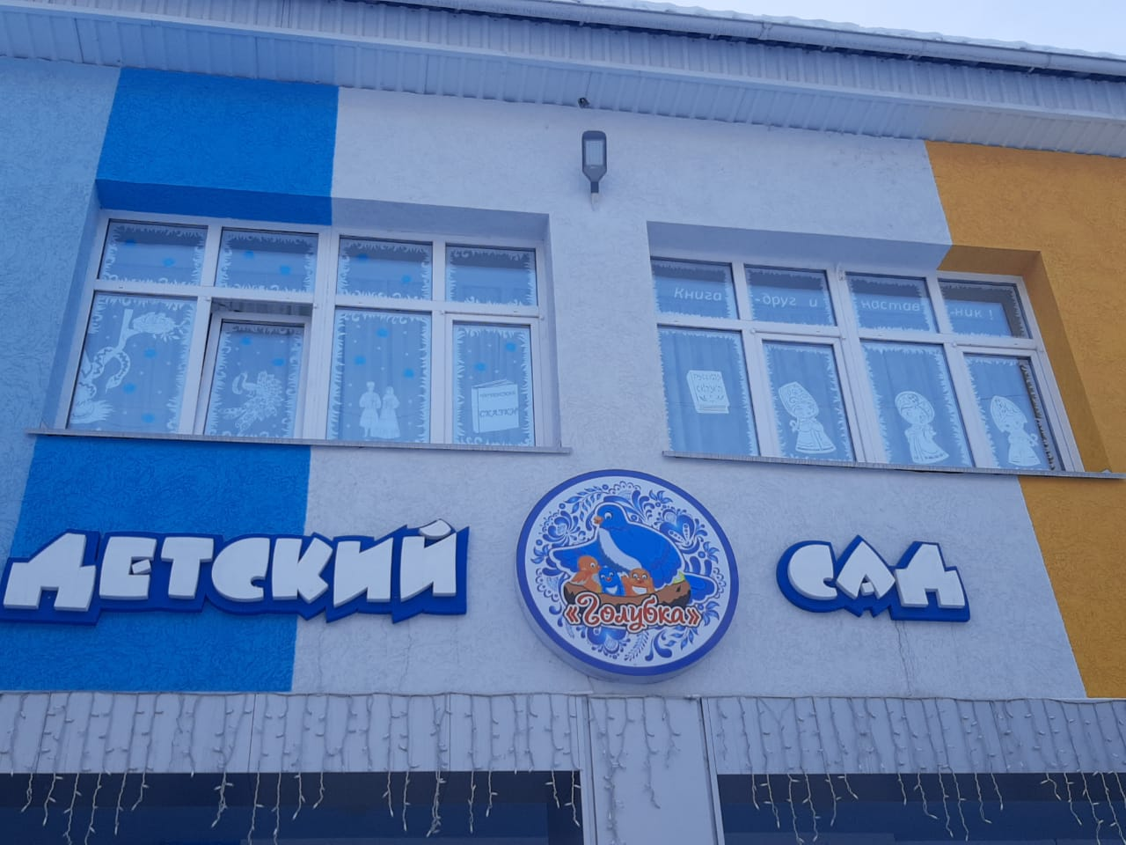
Украшение окон МБДОУ №32 в рамках проекта «Фестиваль друзей»

Slide 2
Окна в МБДОУ №32 украшены героями из народных сказок
Украшение окон по чукотской народной сказке

Slide 3
В новый год с новой книгой!

Slide 4
Украинская народная сказка

Slide 5
Шорская сказка

Slide 6
Казахская народная сказка

Slide 7
Немецкая сказка «Бременские сказки»

Slide 8
Благодарим за внимание!

